Slide 1
MVC WebAPI 3层分布式框架开发

Slide 2
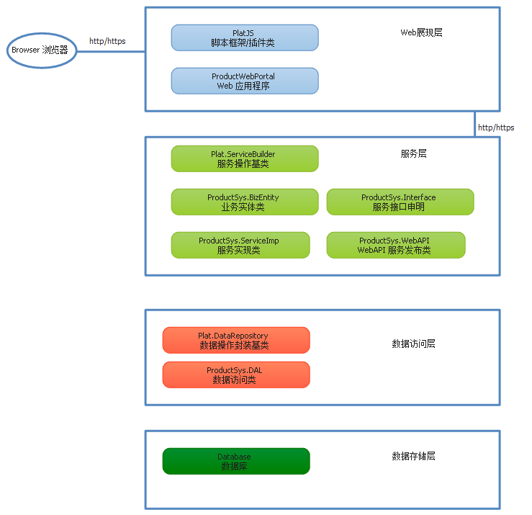
系统分层体系架构设计
数据存储层
数据访问层
服务层
Web展现层
浏览器

Slide 3
数据访问：Dapper-微型ORMapping框架
Dapper的优势： 1，Dapper是一个轻型的ORM类。代码就一个SqlMapper.cs文件，编译后就40K的一个很小的Dll.
2，Dapper很快。Dapper的速度接近与IDataReader，取列表的数据超过了DataTable。
3，Dapper支持Mysql,SqlLite,Mssql,Oracle等一系列的数据库，当然如果你知道原理也可以让它支持Mongo db
4，Dapper的r支持多表并联的对象。支持一对多 多对多的关系。并且没侵入性，想用就用，不想用就不用。无XML无属性。代码以前怎么写现在还怎么写。

Slide 4
Dapper原理及特性
5，Dapper原理通过Emit反射IDataReader的序列队列，来快速的得到和产生对象。性能实在高。
6，Dapper 是C#实现，支持.net framework 各种版本；
7，Dapper语法十分简单。并且无须迁就数据库的设计。
国外大型网站采用的有：
StackOverflow, StackExcahnge等。。。

Slide 5
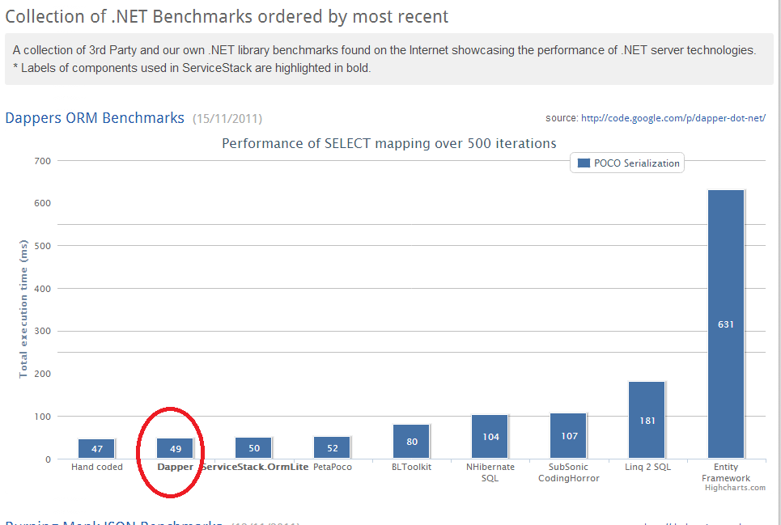
数据访问：Dapper-微型ORMapping框架
读取500条记录，并做简单对象的序列化操作时间对比如下图：

Slide 6
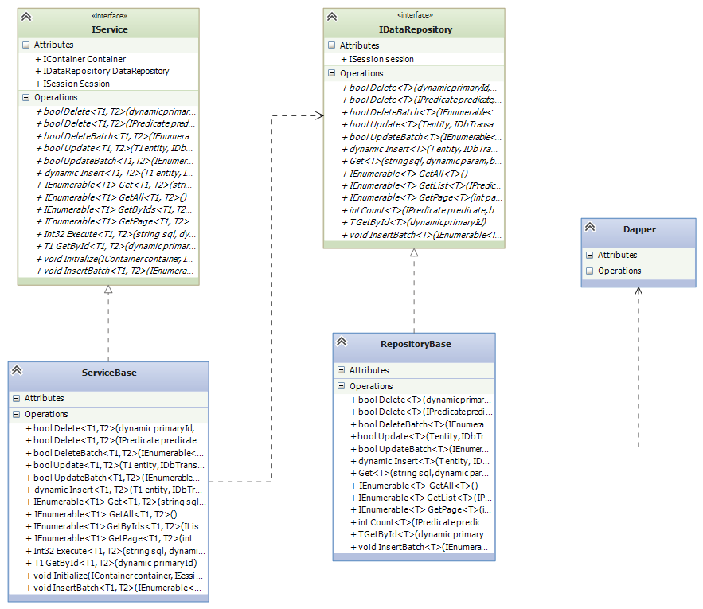
DataRepository类
实现数据实体操作封装
Insert—插入
Update—更新
Delete—删除
Select—选取
Paged—分页

Slide 7
ServiceBase类
实现业务实体对象的操作封装
Insert—插入
Update—更新
Delete—删除
Select—选取
Paged—分页

Slide 8
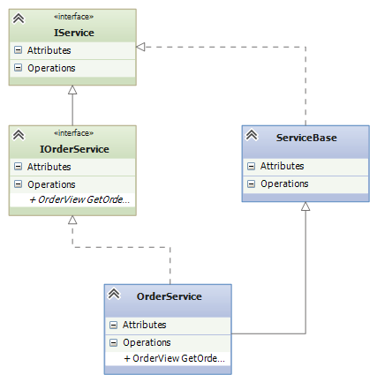
服务实现类
实现Iservice接口
继承ServiceBase基类

Slide 9
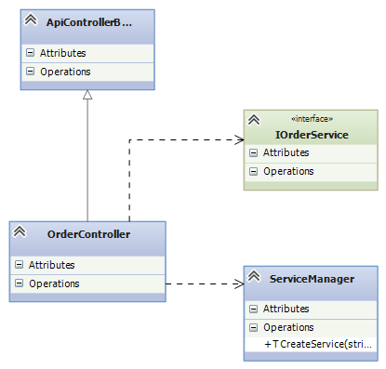
WebAPI 服务发布
API Controller ：
--[HttpGet]
--[HttpPost]
--[HttpPut]
--[HttpDelete]

Slide 10
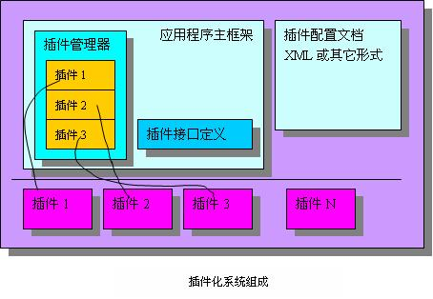
动态加载插件
系统的扩展性
系统的变化性
客户二次开发
MEF
运行时加载

Slide 11
AutoMapper—实体对象之间转换
两个实体类
EPProduct – 数据实体
Product – 业务实体
转化示例代码
EPProduct p = ProductRepository.Get(long.Parse(id));
AutoMapper.Mapper.CreateMap<EPProduct, Product>();
Product entity = AutoMapper.Mapper.Map<EPProduct, Product>(p)

Slide 12
面向接口编程--Ioc框架
SimpleInjector
静态类型
编译阶段
MEF
动态类型
运行时阶段

Slide 13
Jquery插件
DataGrid – SlickGrid –第三方开源
Tree – Jstree –第三方开源
Tab – cuteTab – 自己封装
Toolbar – cuteToolbar – 自己封装
Dialog – FancyBox – 第三方开源

Slide 14
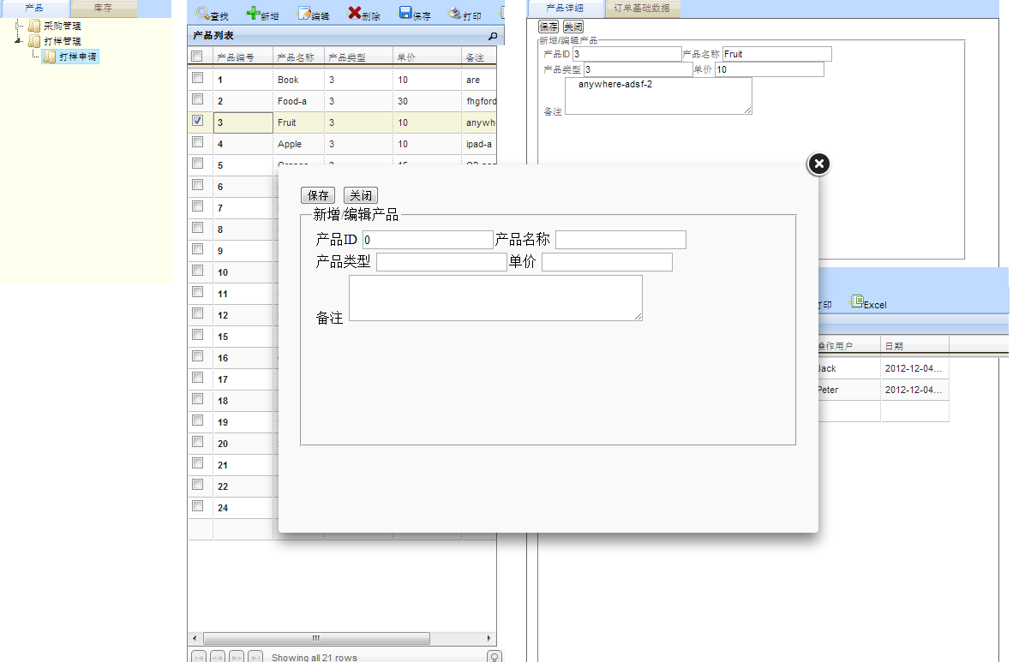
主界面示意图

Slide 15
Asp.NET MVC 富客户端开发
Model
Web API (服务接口)
Controller
路由
View
页面
富客户端
Ajax 局部刷新
鼠标、键盘响应事件等
如Gmail邮箱等应用示例

Slide 16
Jquery(1)
jQuery项目是由John Resig在2005年创建的，最初的想法是实现跨浏览器的DOM遍历和操纵。目前的jQuery 1.4.2中包含了越来越多的工具以简化JavaScript的开发工作。根据BuiltWith的使用统计，开源项目jQuery在世界前10,000名站点中的使用率超过了30%。
jQuery API的设计初衷就是简单与直观，可以实现如下功能：
遍历DOM
操纵DOM元素
处理CSS
处理事件
Ajax交互
辅助功能
一个UI库
一个效果库
jQuery框架使用了简单的选择器来获取并操纵DOM元素。一旦获得DOM中的某个元素，它就成为一个jQuery对象，可以使用库中的任何方法来操纵该对象。jQuery框架还支持使用复杂的选择器，比如基于父子关系、属性和过滤器的元素等。

Slide 17
Jquery(2)
Traversing（或是在DOM元素中导航）API包含的方法可以过滤已选择的元素集合，如filter()、is()、not()和slice()等。
还有一些Traversing API可以根据元素之间的关系（这一点不同于使用id或class选择器）找到特定的元素，比如children()、find()、contents()、next()、prev()、parents()和siblings()等，这些方法能够极大简化元素的查找操作。
一旦选择了DOM元素（要么选择，要么创建），接下来就可以使用jQuery来操纵这些元素了，这些操作有：
向文档中插入元素
设定inner HTML或Text、在其他元素的首或尾、前或后以及周围插入内容
替换匹配的元素
移除元素
克隆元素
CSS组件提供了一套工具来获取和设定任何元素或元素集合的CSS属性。该类别中的工具还有width()和height()方法以及用于获取任意指定元素相对偏移量的offset()方法。
jQuery框架为事件处理提供了跨浏览器的实现，提供了定义与触发客户化事件的方法，还可以绑定到标准的DOM事件上。它还提供了大量的事件辅助方法，可以用jQuery函数包装标准的DOM元素，开发者可以通过这些函数用最少的代码响应特定元素的事件，如click等，而且无需检测浏览器。
jQuery Ajax API所包含的方法可以通过get或post请求加载远程页面、数据和脚本，可以轻松访问JSON数据，此外还有一套客户化的AJAX事件来处理success、complete、start、stop和error事件。

Slide 18
前端页面Ajax调用： GET/POST/PUT/DELETE
function onDelete() {
var jsonOrder = JSON.stringify(deletedData);
$.ajax({
url: 'ProductSys.WebAPI/api/OrderView',
type: 'DELETE',
data: jsonOrder,
success: function (data) {
alert(data);
}
});
}
function onSave() {
var jsonOrder = JSON.stringify(changedData);
$.ajax({
url: 'ProductSys.WebAPI/api/OrderView',
type: 'PUT',
data: jsonOrder,
success: function (data) {
alert(data);
}
});
}

Slide 19
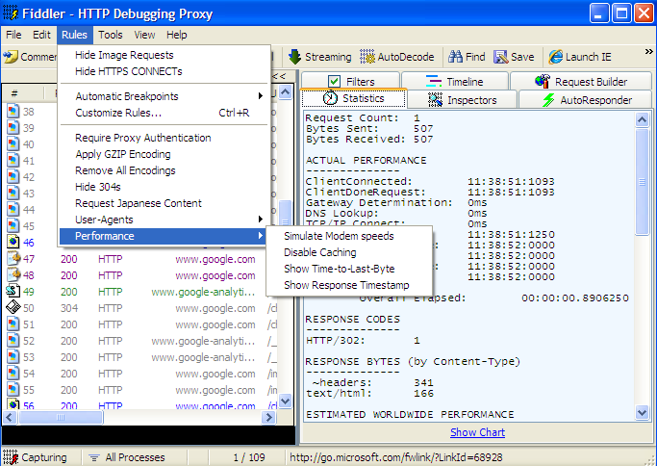
如何调试(1)？
Fiddler--*****5star

Slide 20
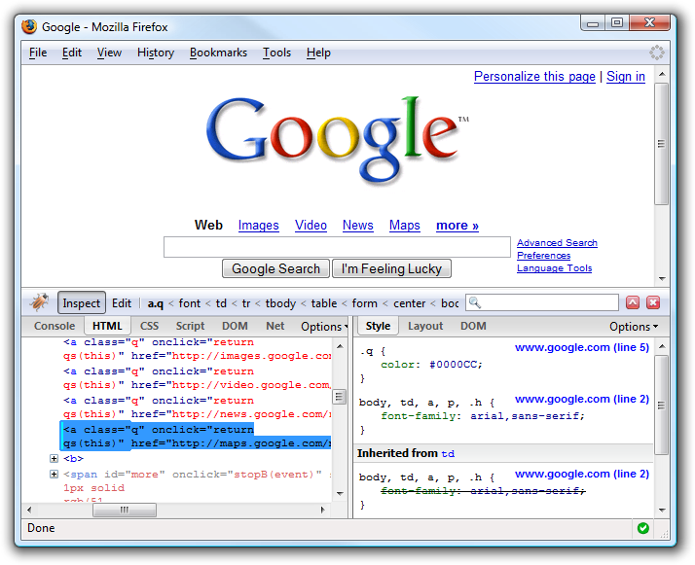
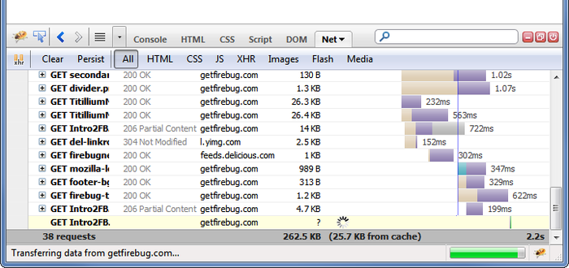
如何调试(2)
FireBug for Firefox
查看HTML,CSS,Javascript等
监控下载图片资源时间线
完善友好的调试

Slide 21
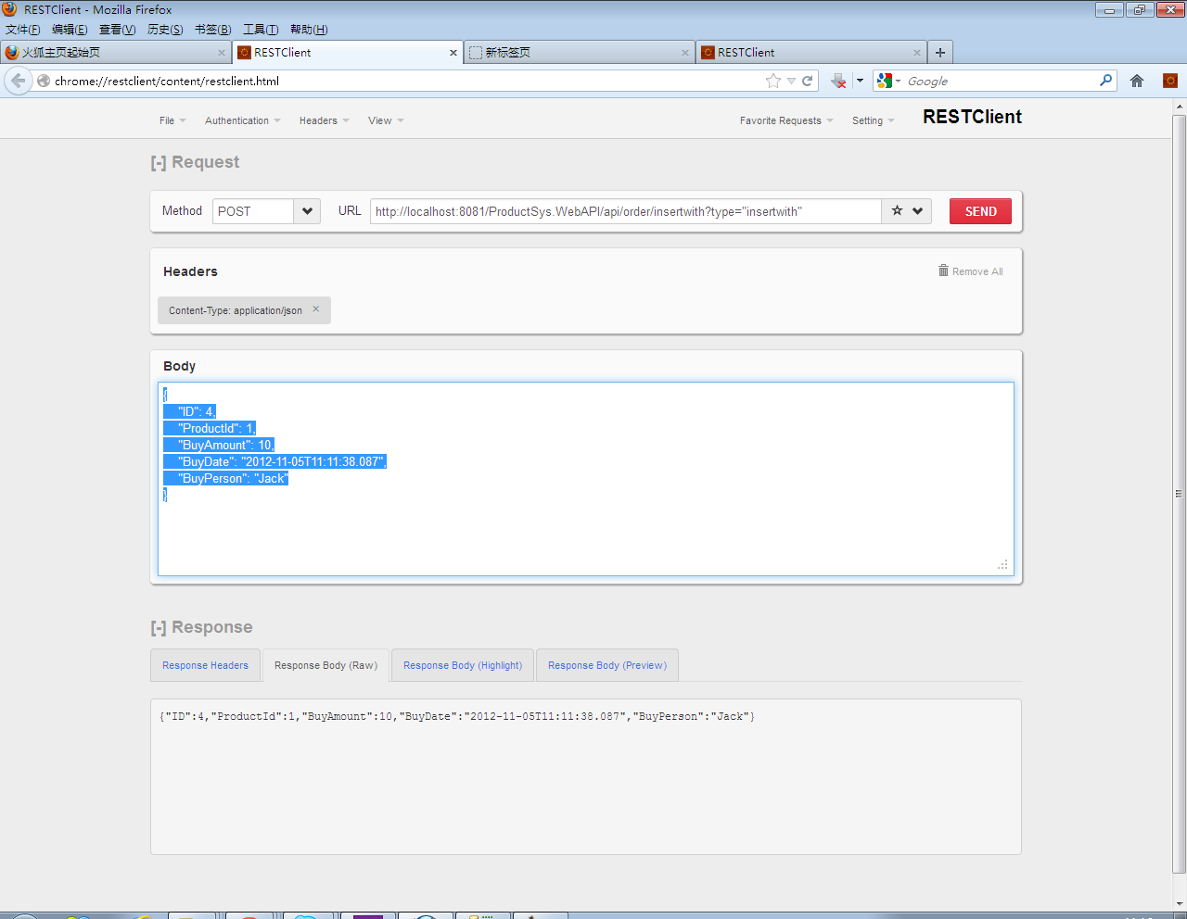
如何调试(3)?
Firefox的RestClient插件—Rest Client 测试插件
http://localhost:8081/ProductSys.WebAPI/api/order/insertwith?type="insertwith“
[HttpPost]
public HttpResponseMessage InsertWith(Order entity, string type)

Slide 22
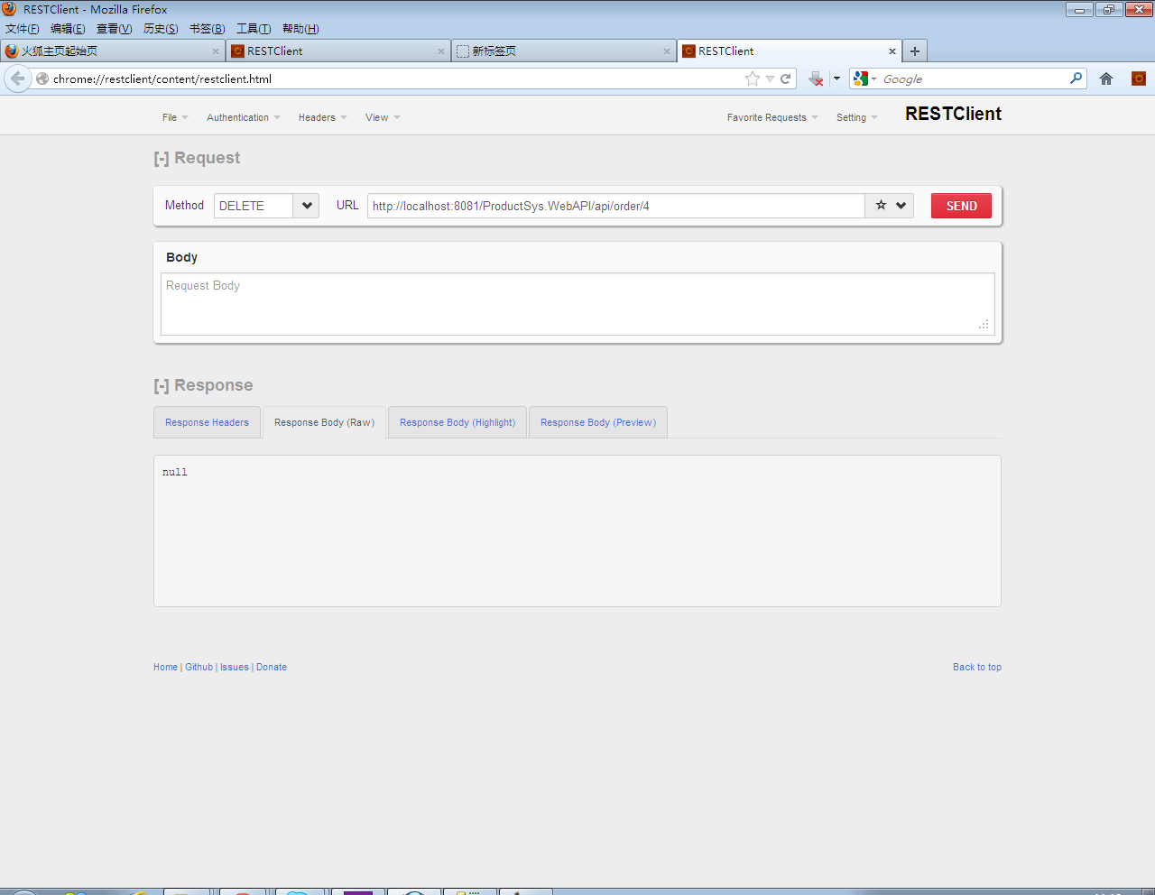
Delete– 利用RestClient
http://localhost:8081/ProductSys.WebAPI/api/order/4
[HttpDelete]
public HttpResponseMessage Delete(string id)

Slide 23
Web异常错误代码
100-199 – Informational
200-299 – Client request successful
300-399 – Client request redirected, further action necessary
400-499 – Client request incomplete
500-599 – Server error
Notes:
As you probably know, the underlying theme of REST is to embrace the key protocols of the web. The means in which a successful or failed call is conveyed to the requestor in HTTP is via an HTTP status code. We are all familiar with at least a few of these: 200: OK, 404: Not Found: 400: Bad Request and 500: Internal Server Error. What you may not know is that the codes are logically grouped as follows:
100-199 – Informational
200-299 – Client request successful
300-399 – Client request redirected, further action necessary
400-499 – Client request incomplete
500-599 – Server error
The appropriate status code is returned to the requestor as an HTTP header, allowing the requestor to determine the result of the call. The response can optionally contain additional information in the response body. We will see some examples of this in this post.

Slide 24
Javascript
Namespace (命名空间)
默认为全局范围，有潜在类型冲突隐患
Self Executing Fuction (自执行匿名函数)
Object and Array (对象和数组初始化)
不要使用new 关键字
Null Or Empty (检查NULL)

Slide 25
Javascript-自执行匿名函数(1)
//Self-Executing Anonymous Func: Part 2 (Public & Private)
(function( skillet, $, undefined ) {
//Private Property
var isHot = true;
//Public Property
skillet.ingredient = "Bacon Strips";
//Public Method
skillet.fry = function() {
var oliveOil;
addItem( "\t\n Butter \n\t" );
addItem( oliveOil );
console.log( "Frying " + skillet.ingredient );
};
//Private Method
function addItem( item ) {
if ( item !== undefined ) {
console.log( "Adding " + $.trim(item) );
}
}
}( window.skillet = window.skillet || {}, jQuery ));

Slide 26
Javascript-自执行匿名函数(2) 外部调用方式示例
//Public Properties
console.log( skillet.ingredient ); //Bacon Strips
//Public Methods
skillet.fry(); //Adding Butter & Fraying Bacon Strips
//Adding a Public Property
skillet.quantity = "12";
console.log( skillet.quantity ); //12
//Adding New Functionality to the Skillet
(function( skillet, $, undefined ) {
//Private Property
var amountOfGrease = "1 Cup";
//Public Method
skillet.toString = function() {
console.log( skillet.quantity + " " +
skillet.ingredient + " & " +
amountOfGrease + " of Grease" );
console.log( isHot ? "Hot" : "Cold" );
};
}( window.skillet = window.skillet || {}, jQuery ));
try {
//12 Bacon Strips & 1 Cup of Grease
skillet.toString(); //Throws Exception
} catch( e ) {
console.log( e.message ); //isHot is not defined
}

Slide 27
对象和数组初始化
//建议申明对象或数组的写法
var person = {},
keys = [];
//申明复杂对象或数组的写法
var person = {
firstName: "Elijah",
lastName: "Manor",
sayFullName: function() {
console.log( this.firstName + " " +
this.lastName );
}
},
keys = ["123", "676", "242", "4e3"];

Slide 28
判断对象是否为NULL(c#)
// C# 例子. 不要在Javascript中这样写
if ( someString != null &&
someString.length > 0 ) {
//Do something here...
}
// C# 例子 检查字符串是否为空
if ( !string.IsNullOrEmpty(someString) ) {
//Do something here...
}

Slide 29
判断对象是否为NULL(javascript)
Javascript中的正确写法
// Simplified JavaScript syntax to check for
// undefined, null, & empty string values
if ( someString ) {
//Do something here...
}

Slide 30
设置缺省值(c#)
// C# 例子，不要在Javascript这样写
if ( someString == null ) {
someString = "default Value";
}
// Slightly better, but don't do this either
someString = someString ? someString : "default value";

Slide 31
设置缺省值(javascript)
请在Javascript按如下格式写
// JavaScript syntax to set a default value
someString = someString || "default value";

Slide 32
不同类型的比较操作符(==, !=)
// Unexpected Comparisons using the == Operator
0 == '' //true
0 == '0' //true
false == '0' //true
null == undefined //true
' \t\r\n ' == 0 //true

Slide 33
不同类型的比较操作符(===, !==)
// Expected Comparisons using the === Operator
0 === '' //false
0 === '0' //false
false === '0' //false
null === undefined //false
' \t\r\n ' === 0 //false

Slide 34
不可取的数组遍历操作符for…in
var myArray = [], name;
myArray[5] = "test";
console.log( myArray.length ); //6
for ( name in myArray ) {
console.log( name, myArray[name] );
//Outputs...
// 5, test
}

Slide 35
正确的数组遍历操作符for…;…;
var myArray = [], name;
myArray[5] = "test";
console.log( myArray.length ); //6
for ( var i = 0, length = myArray.length; i < length; i++ ) {
console.log( i, myArray[i] );
//Outputs...
// 0, undefined
// 1, undefined
// 2, undefined
// 3, undefined
// 4, undefined
// 5, test
}

Slide 36
对象遍历操作符
for ( var name in object ) {
//Your code here
}
/* Check if object has property before
iterating, because functions inherited
from prototype are also included */
for ( var name in object ) {
if ( object.hasOwnProperty(name) ) {
//Your code here
}
}

Slide 37
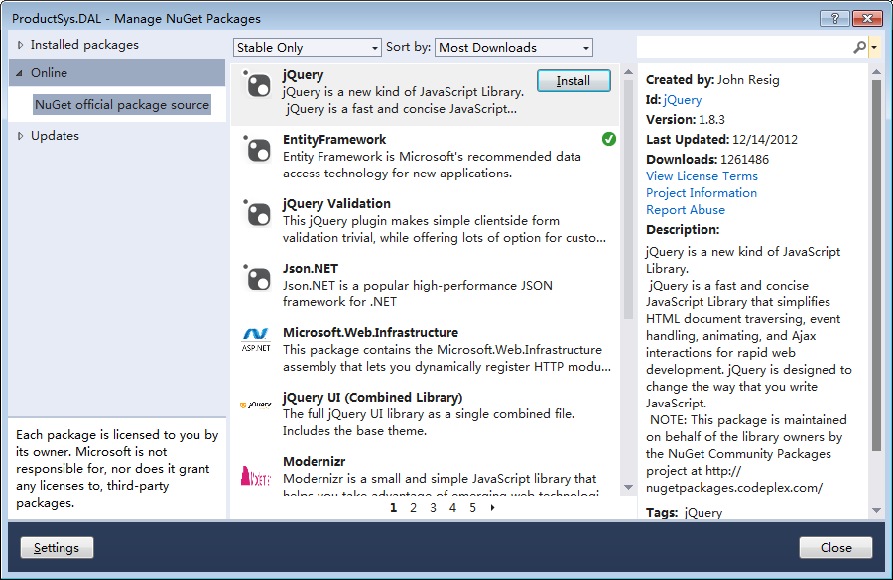
NuGet—快捷获取软件包
充分利用开源软件包，避免重复制造轮子；
也可以自己发布软件包，回馈社区，先进技术的积累可以节约项目成本。

Slide 38
学习要点及资源：
Asp.net MVC WebAPI
Restful Web Service的发展
Jquery
官网
插件开发
RequrieJS
Javascript模块化开发框架
Dapper
微型ORMapping 框架
EntityFramework
Microsoft 实体框架

